Slide 1
敘述統計-數字密碼
統計量數(一)-中心位置
授課教師：葉劭緯

Slide 2
老師改完一班的考試卷並將成績登記完畢之後，常會計算全班的平均分數，這是一個代表數字，可以看成是全班分數的一個「中心位置」。
常見的中心位置：平均數、中位數、眾數

Slide 3


平均數
定義
  一組數字 x1 , x2 , … , xn 的平均數 (mean) 用符號 ( 讀為 x-bar) 表示， 定義為所有數字加總之後再除以 n。
平均數的特質
資料的平衡點
各觀察值與平均數間的差的總和最小
優點為考慮到每一個觀察值，缺點為易受極端值的影響。
可進行代數演算
可對觀察值予以加權

Slide 4
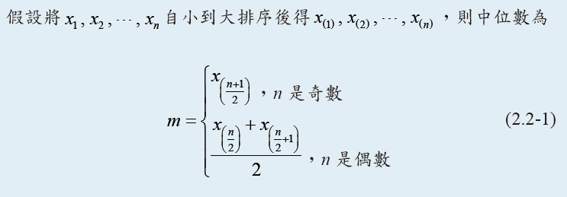
中位數
定義
  一組數字 x1 , x2 , … , xn 的中位數 (median) 用符號 m 代表，它是將數字從小到大排序之後，位置在最「中間」的一個數；若n 是奇數，中位數是最中間的數；若n是偶數，則中位數是最中間兩個數的平均。
中位數的特質
中位數只是觀察值數列中的一個數值，因此不受極端值的影響，故對觀察值的變化不敏感。

Slide 5
眾數
眾數(mode)是指觀察值中其出現次數最多的那一個數值。
眾數的性質
不受極端值的影響
可能有多個或一個也沒有
對觀察值的個數或數值變化的感應不靈敏
眾數大都應用於類別資料

Slide 6
統計測量數 | 優 點 | 缺 點
平均數 | 1.資料的重心。資料無極端值或偏態時，具代表性。 | 1.若有極端值存在時，則不具代表性。
 | 2.適合代數演算 | 2.資料如為偏態，則代表性較差。
 | 3.考慮所有觀察值，敏感度高。
 | 4.觀察值與平均數差平方和最小
中位數 | 1.適用於有極端值的資料 | 1.不適合代數演算
 | 2.適用於偏態資料 | 2.對觀察值敏感性低
 | 3.觀察值與中位數絕對差和最小
眾數 | 1.適用於有極端值的資料 | 1.可能不只一個或不存在
 | 2.適用於偏態資料 | 2.敏感性低
 | 3.適用於質的資料

Slide 7

到 2008 年為止的美國職棒單季全壘打紀錄為 73 支，是由邦茲於2001 年所創。邦茲在創下紀錄之前的全壘打表現如何？我們可以參 考他在十年間的表現。以下是從 1992 年到 2001 年結束這段期間，邦茲的全壘打紀錄：
邦茲在該十年當中全壘打的平均數、中位數和眾數？
參考來源：基礎統計 鄭惟厚 胡學穎著

Slide 8

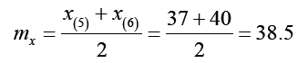
十年當中全壘打的平均數：
求中位數必須先把數字從小到大排序
33 34 34 37 37 40 42 46 49 73
因為共有 10 個數字，所以中位數：
眾數：34, 37
參考來源：基礎統計 鄭惟厚 胡學穎著

Slide 9
電腦操作-EXCEL
下列為NBA某球隊在10月、11月份的得分
請計算該球隊在10月份、11月份的得分平均數、中位數和眾數？
月份 | 場次1 | 場次2 | 場次3 | 場次4 | 場次5 | 場次6 | 場次7 | 場次8 | 場次9 | 場次10 | 場次11 | 場次12 | 場次13 | 場次14
10月 | 102 | 95 | 142 | 117 | 121 | 128 | 101 | 133 | 117 | 120 | 107 | 141
11月 | 112 | 127 | 97 | 125 | 135 | 110 | 88 | 124 | 118 | 91 | 143 | 110 | 106 | 127

Slide 10
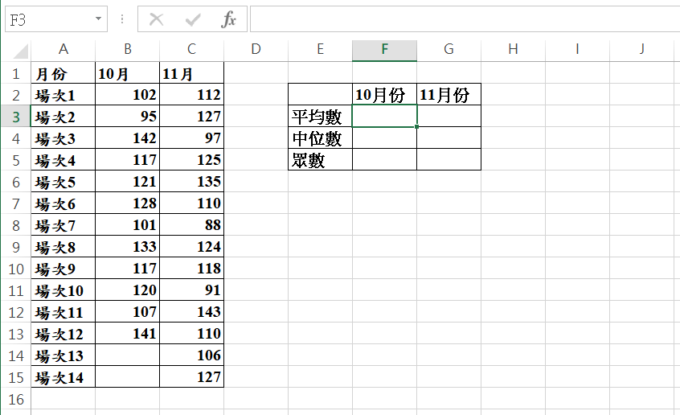
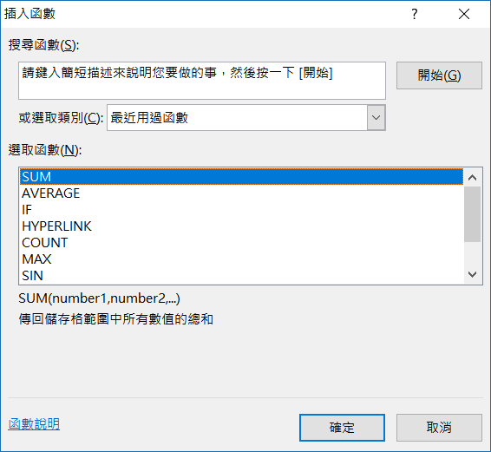
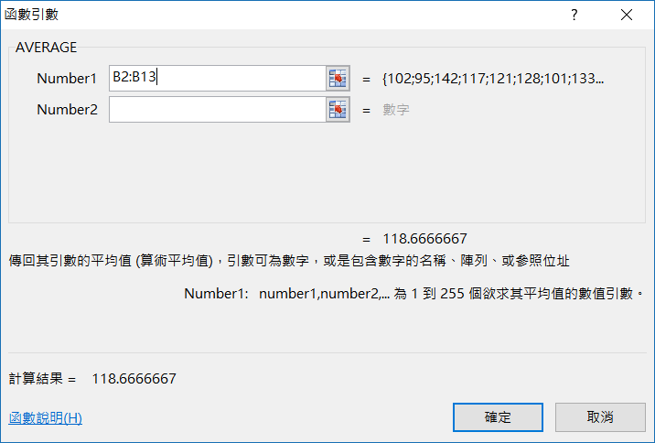
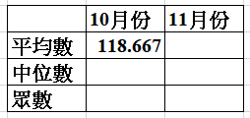
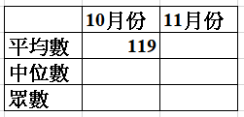
平均數計算
2.利用函數功能計算
3.輸入average
1.選擇輸出計算結果的位址
4.輸入資料範圍
5.結果統計

Slide 11
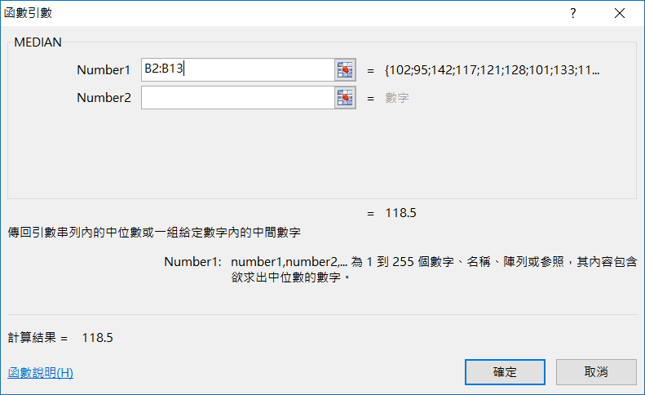
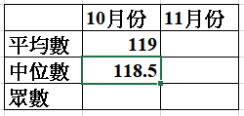
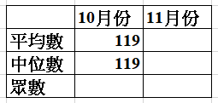
中位數計算
2.利用函數功能計算
3.輸入median
1.選擇輸出計算結果的位址
4.輸入資料範圍
5.結果統計

Slide 12
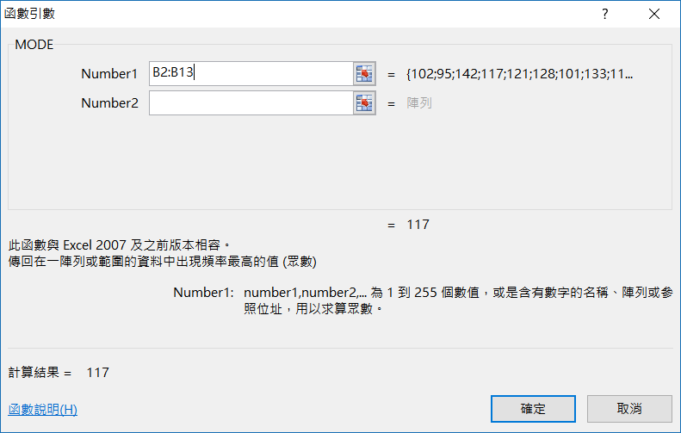
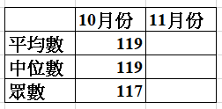
眾數計算
2.利用函數功能計算
3.輸入mode
1.選擇輸出計算結果的位址
4.輸入資料範圍
5.結果統計
6.11月份?

Slide 13
謝謝聆聽

